Slide 1

GSing战队——春季学期第二次会议

Slide 2
会议议程如下： 1，调整战队接下来的工作模式 2，队内各人员的权责确认 3，机械组的下一步安排 4，关于“中国机器人大赛”

Slide 3

1，调整战队原本的工作模式
但是效果不佳，反思之后得到以下认识：
我基于自己对工作布置的理解与反馈：
1,我单向地布置任务，把自己置于一个“伪全知”的位置，实际上根本就是外行指挥外行
2，一味地为了任务而布置任务，实际上自己对任务难度的评估仅停留在“我觉得”阶段，阻碍了任务的可完成性
3，没有完整的造狗经验，对任务节点的把握没有深刻认知，更别谈领导大家顺利地走向全国赛场
4，各自进行的工作分散（既是内容，也是时间）

Slide 4
改变的内容建议：
1，一人专制➔核心集团出策，合理部署阶段性任务；
2，请大家围绕战队的精神核心，把力量进行集中于一个难题、一个项目；
3，我加入到电控组，参与面对电控的任务内容，只有这样之后再参与任务的布置，才能做到对战队负责（这一点不会只是建议）；
4，严格安排工作时间、地点。请求大家务必把战队工作的优先级提高一些（好歹也是和robomaster、robocon主赛同级别、同含金量的国赛），更别以作业、组会为理由推掉集体的工作时间，虽说以完成任务为考核，但是就之前来看，都效果不佳；
5，更严苛的要求，必定有对应的激励做辅助：只要完成节点任务并达成考核要求，那直到下一任务开始，全是自由时间；

Slide 5
2，队内各人员的权责确认
队长：范睿锐。在现阶段，过问几乎所有大小事宜，战队第一责任人；
财务：朱宸。在现阶段，统计、收集全部战队费用，与交创制造中心建立联系；
宣运：张航铭。在现阶段，收集战队前期可宣传的资料，发掘战队精神内核，想办法提高战队知名度，提议合理的战队假期；
技术组组长：唐涛、荣浩钧。在现阶段，理应掌握更深的相应技术，对组员工作内容负责，建立榜样作用；
战队中坚守下来的人：
学东西的目的是解决问题，不要本末倒置。但同既然解决了问题，那么相应的技术能力当然会提高；
请怀揣信心，并力及实处，因为大家那么久的坚持，这个战队的建立，已然不是某个不知名的闹剧了。

Slide 6
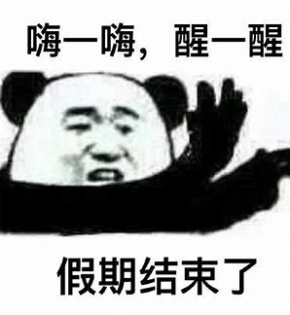
3，机械组的下一步安排
自下周二之后，机械组就可以随时响应电控组的进度进行整机装配了，那随之而来的就是下一代结构的设计;
但在开启下一赛季的结构设计之前，还有细碎的协助电控组的任务;
与交创的老师对接，邀请开展对整个机械组的金工培训。并询问其他战队负责人，是否需要针对战队成员/明月班同学的基础金工培训。同样还要尽量找到，可以获取在制造中心随时使用仪器的途径。

Slide 7
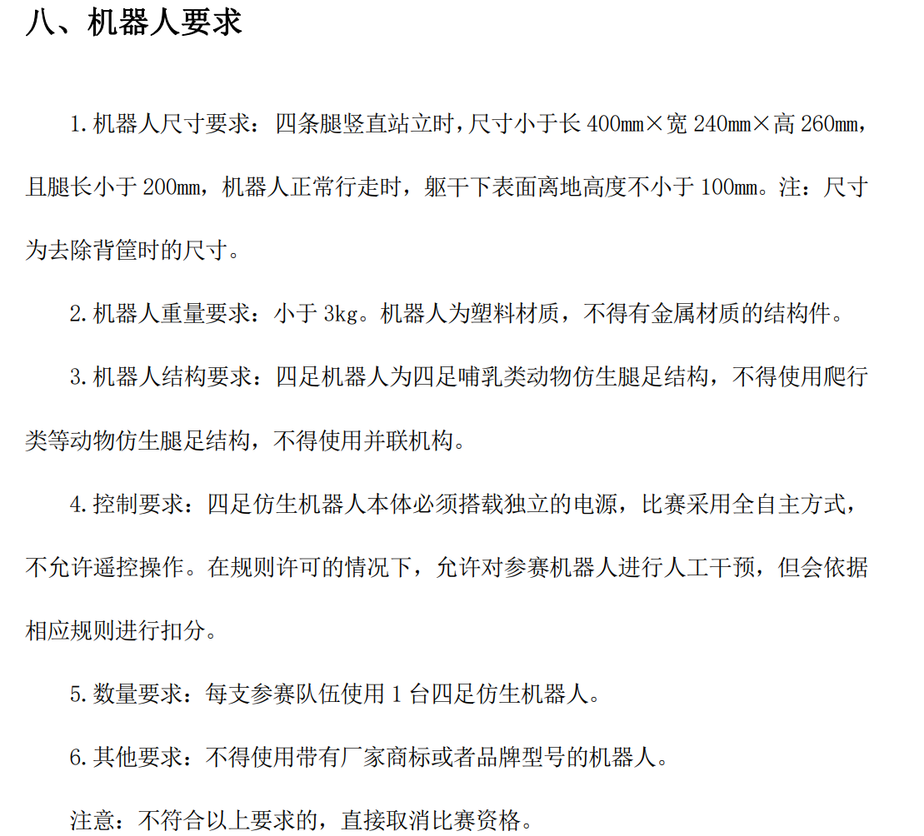
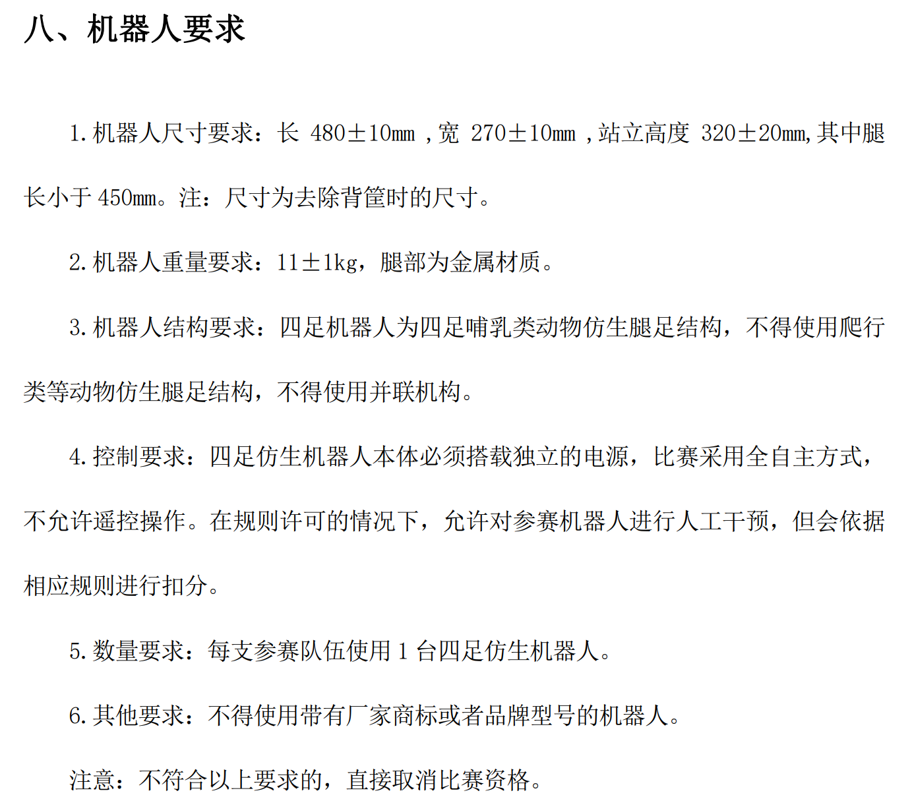
4，关于“中国机器人大赛”
中型组：
小型组：

